Slide 1
Добровольческий отряд
«Благое дело».
Педагог:
Суворова Вероника Евгеньевна

Slide 2
Благо - добро
Благое дело - приносить людям пользу
Цель :
Создание и развитие добровольческого движения для устранения «барьеров» между детьми с ограниченными возможностями и здоровыми сверстниками через приобщение их к народному творчеству.

Slide 3
Задачи
1.Включение детей с ОВЗ в социальную жизнь посредством организации взаимодействия со здоровыми сверстниками.
2.Формирование у учащихся добровольческого отряда «Благое дело» активной жизненной и гражданской позиции.
3. Приобщение детей к народному творчеству через игровые интерактивные программы.

Slide 4
Формы реализации добровольческой деятельности:
- Праздники по народному календарю
- Мастер-классы
- Концерты
- Благотворительные акции
Выставки
Фестивали

Slide 5
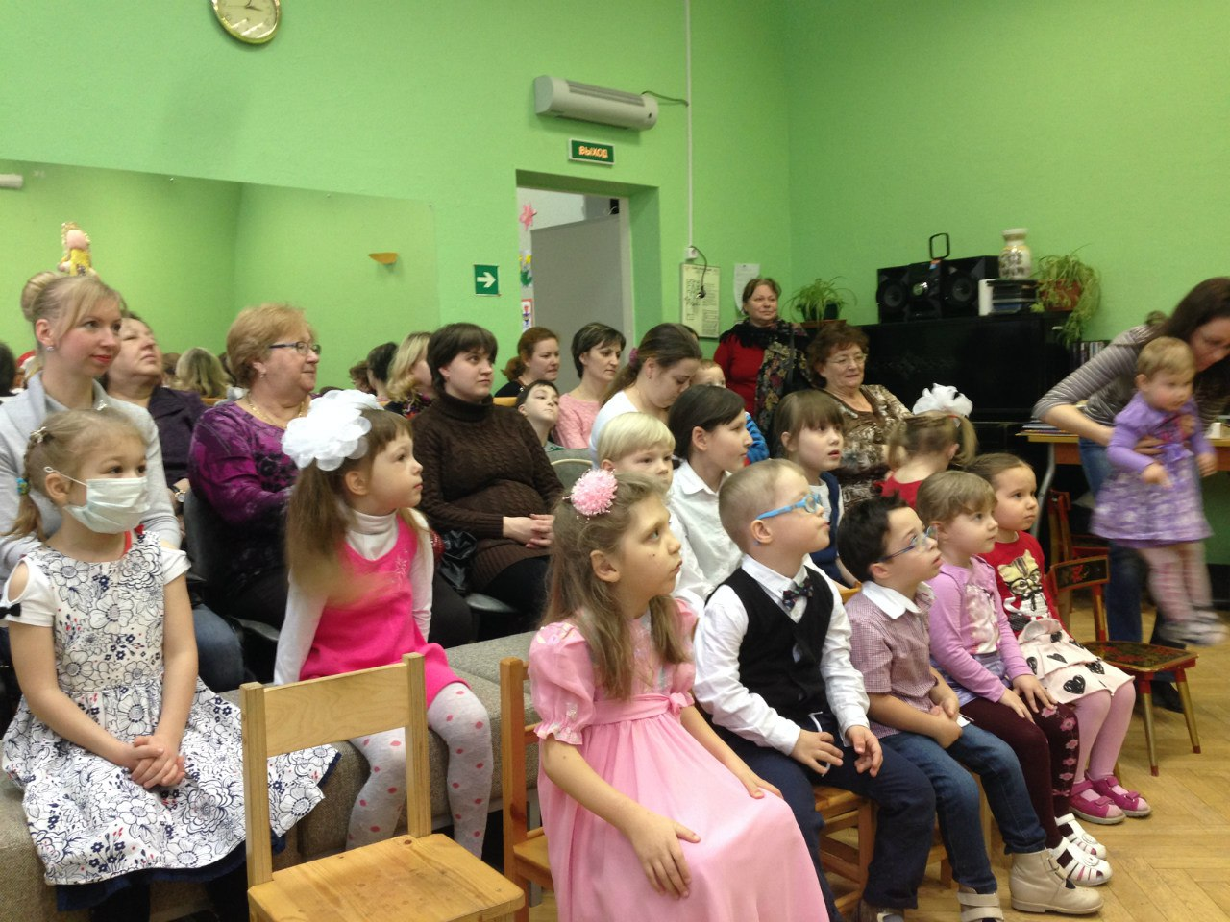
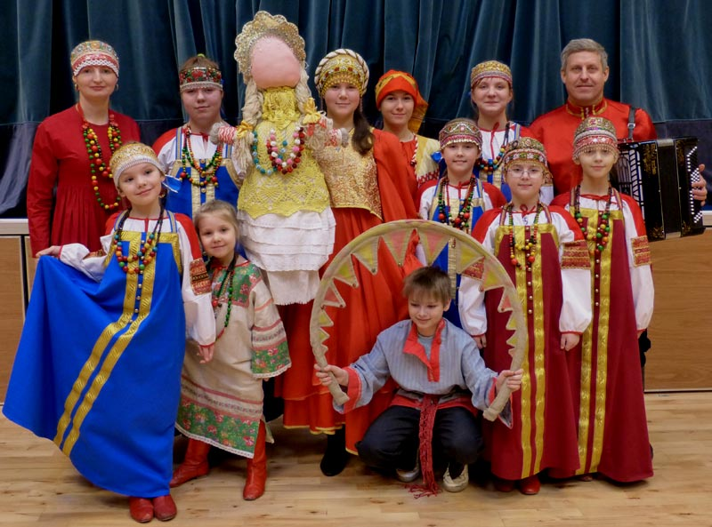
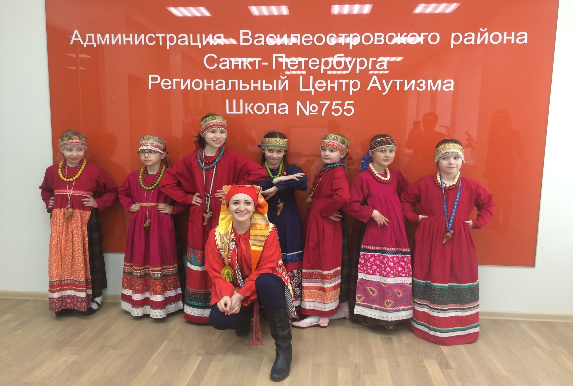
Центр социальной реабилитации
детей и детей-инвалидов
Участники
Добровольческий отряд «Благое дело»

Slide 6
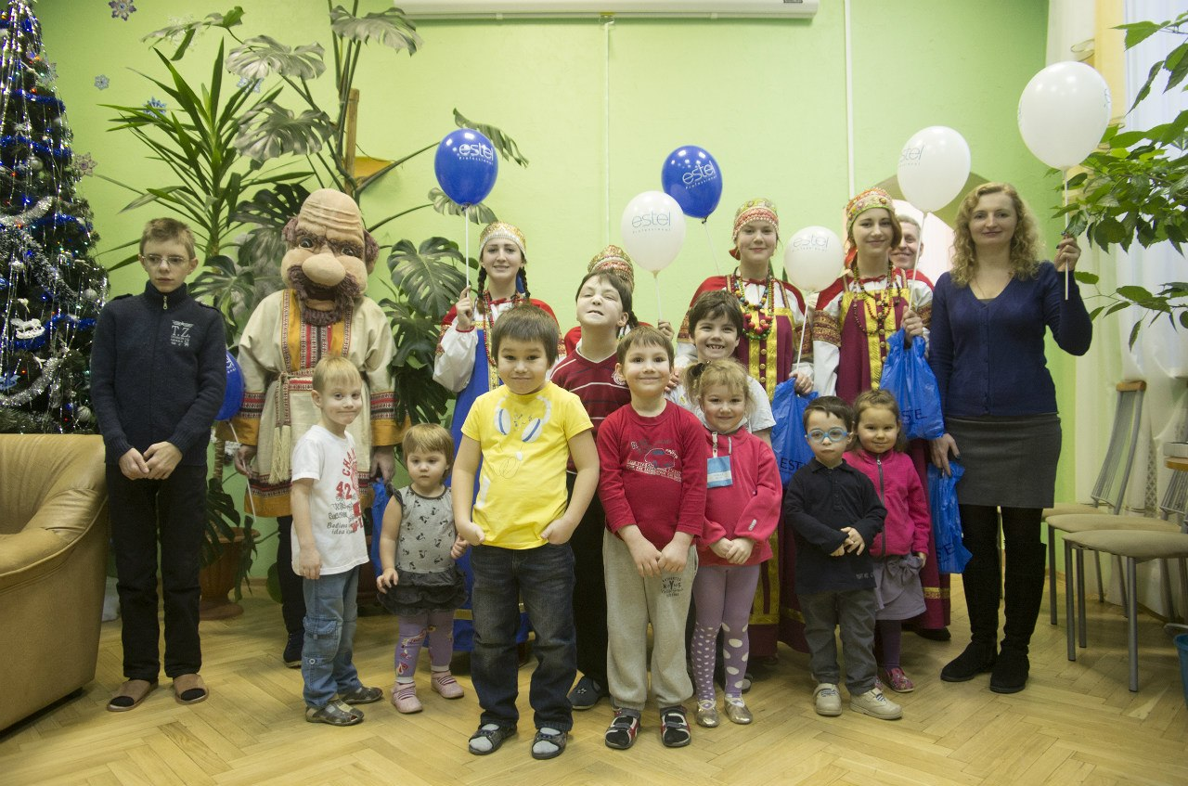
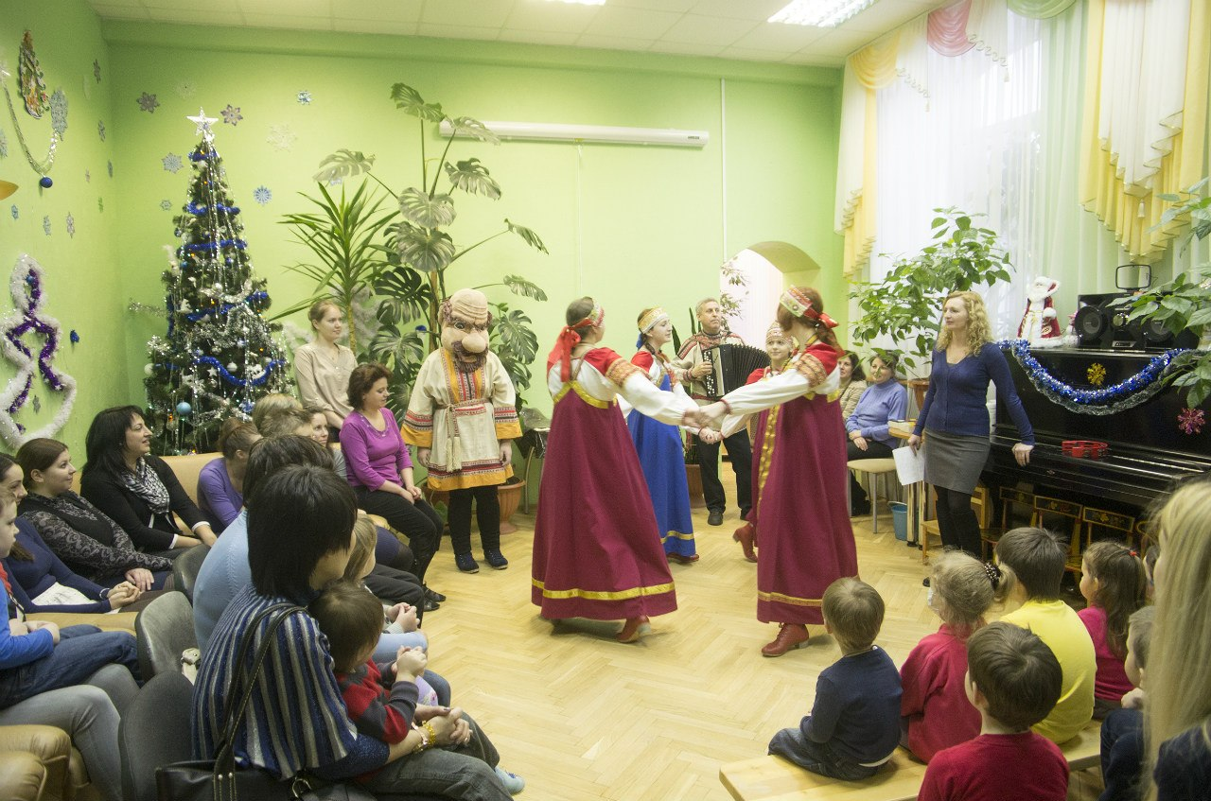
Праздники по народному календарю
Колядки

Slide 7
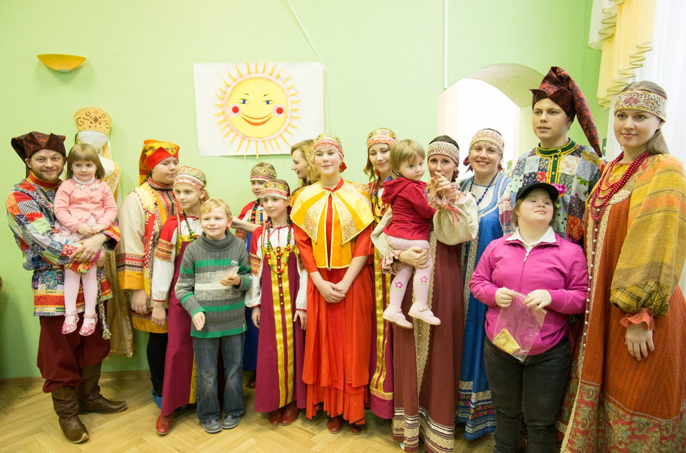
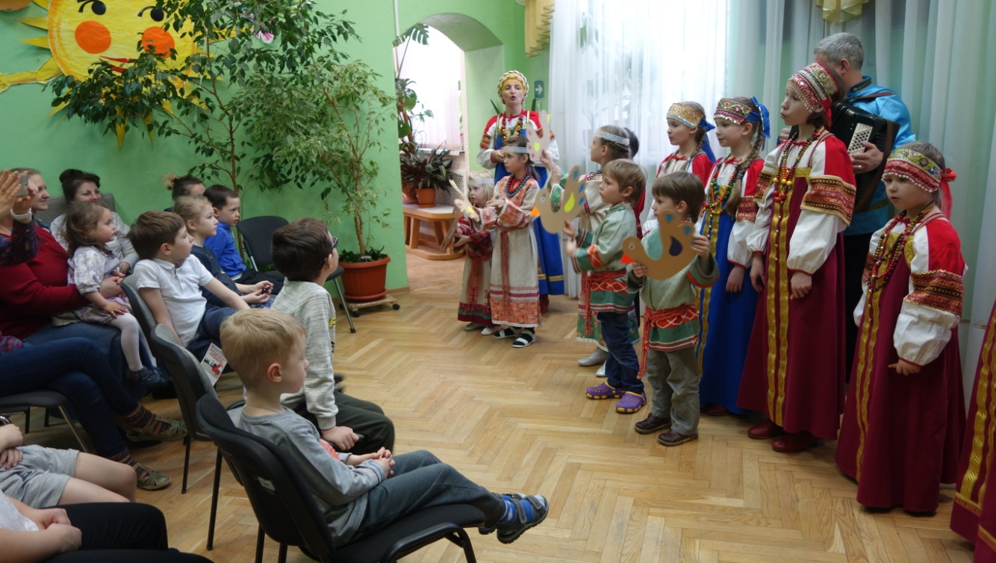
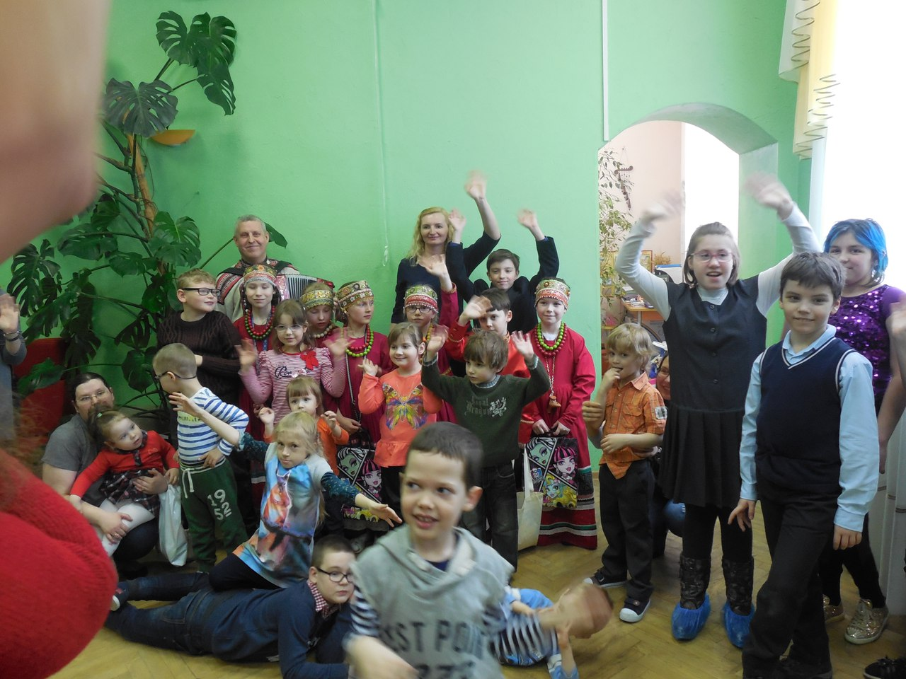
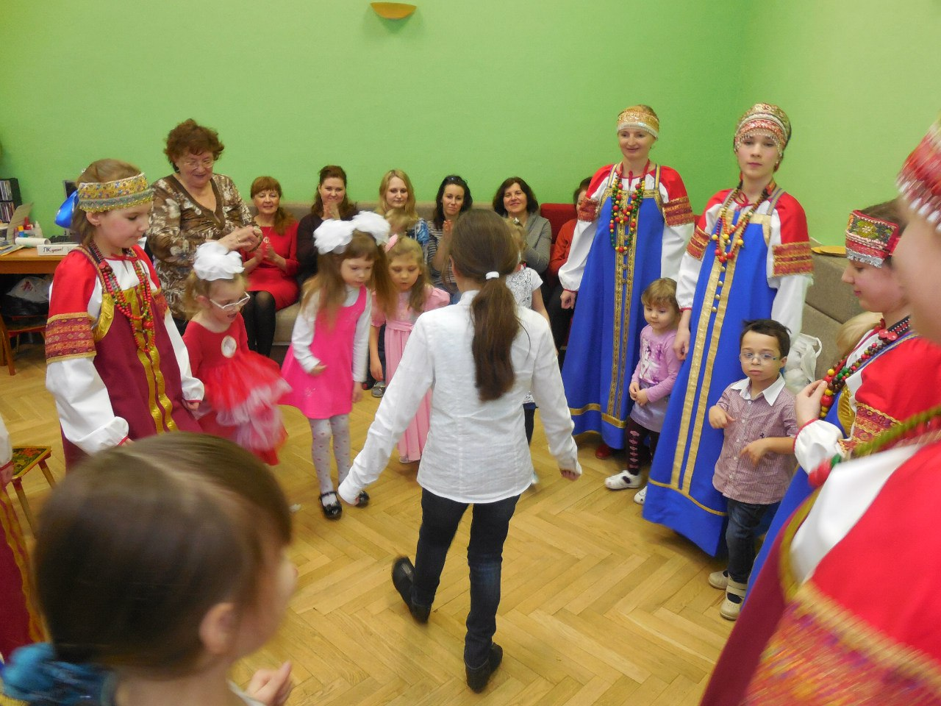
Масленица
Жаворонки
Весна красна
Пасха

Slide 8
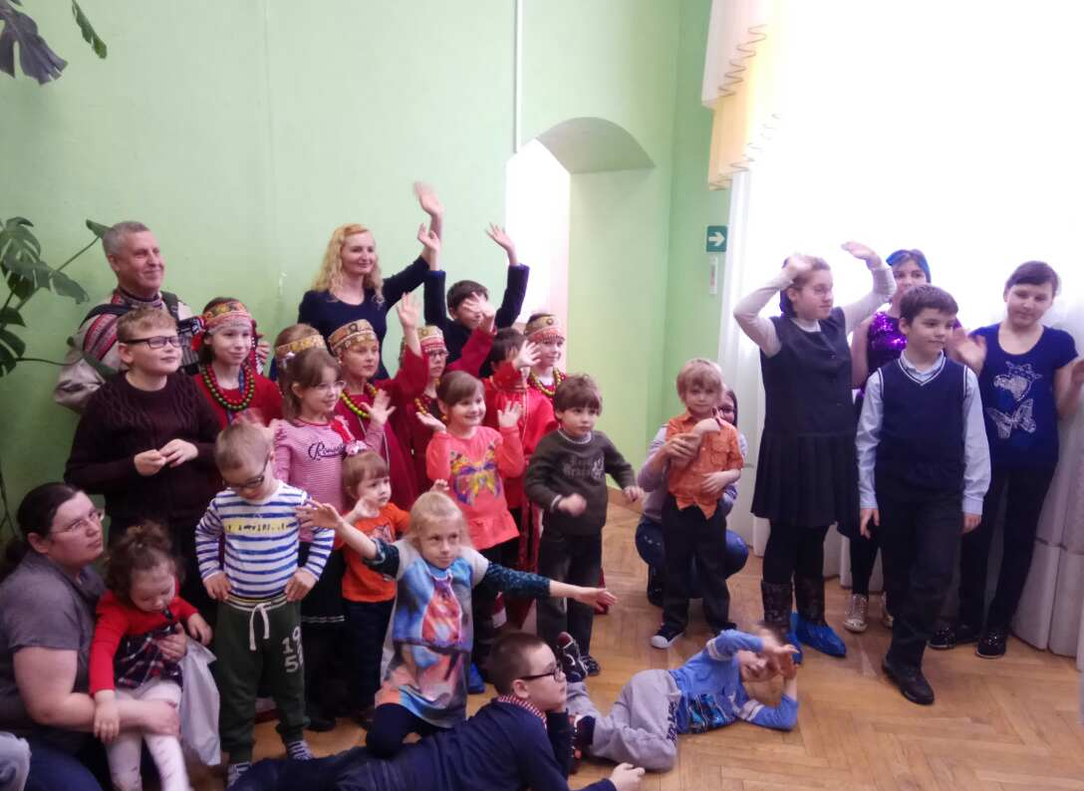

Slide 9


